Slide 1

Понятие «восприятие».
Анастасия Манжос, Даниэла Милетич, Анастасия Трошина
ФНЯ 0-24-3,0-24-2

Slide 2

Отличия ощущения от восприятия
ощущение - это психических процесс отражения отдельных изолированных свойств предметов и явлений при непосредственном воздействии раздражителей на соответствующие органы чувств. Мы ощущаем цвет, температуру, запах, но пока не понимаем, что именно перед нами.
восприятие - это психический процесс отражения окружающей действительности в виде целостных образов при непосредственном воздействии раздражителей на соответствующие органы чувств.

Slide 3
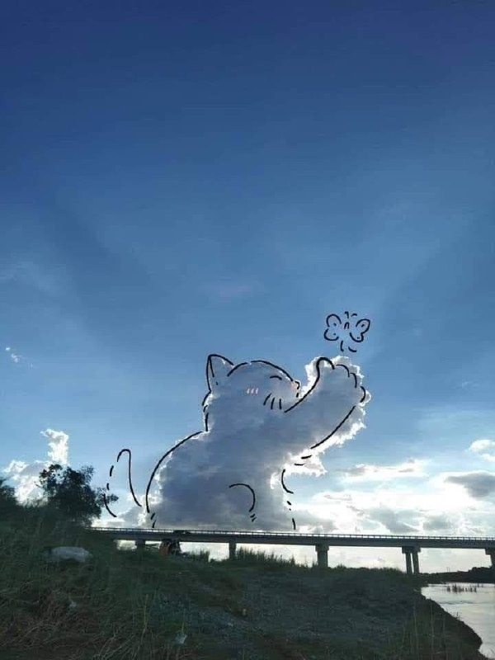

Свойства восприятия
3
Целостность. (хотя объект состоит из частей, восприятие формирует его единый образ)
Константность. (благодаря константности этот образ не распадается на части)
Структурность. (мы воспринимаем мир по принципу «фигура - фон». Без этого свойства мы бы тонули в деталях)
Избирательность. (это способность переводить фокус внимания с одного объекта на другой)
Предметность и осмысленность. (мы воспринимаем мир не как абстрактные пятна, а как предметы, имеющие значение. Мы привносим в образ свой личный опыт, личностные смыслы)

Slide 4
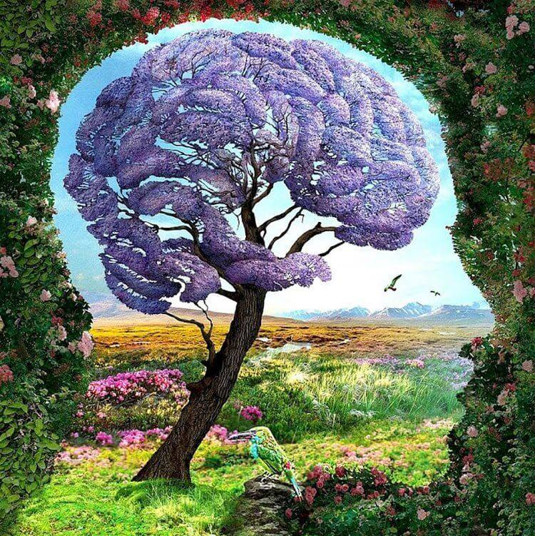
Виды восприятия
Восприятие пространства. (это способность оценивать форму, величину, удаленность и объем объектов)
Восприятие движения. (мы способны фиксировать факт перемещения объекта в пространстве)
Восприятие времени. (это наиболее субъективный вид. Оно зависит от внутреннего состояния организма и физиологических факторов. Классический пример: восприятие времени напрямую связано со скоростью протекания метаболических процессов. Исследования показывают, что люди с повышенной температурой тела начинают субъективно иначе оценивать длительность интервалов. )

Slide 5

СПАСИБО
за внимание

